Slide 1

Создание инновационной кофейни «Greek Coffee»
Персонализированный сервис и экологичная модель производства
Автор: Танов Ф. | Группа: ЗКД-б-о-25-1 | Курс: 1 | Факультет: ФНГИ

Slide 2
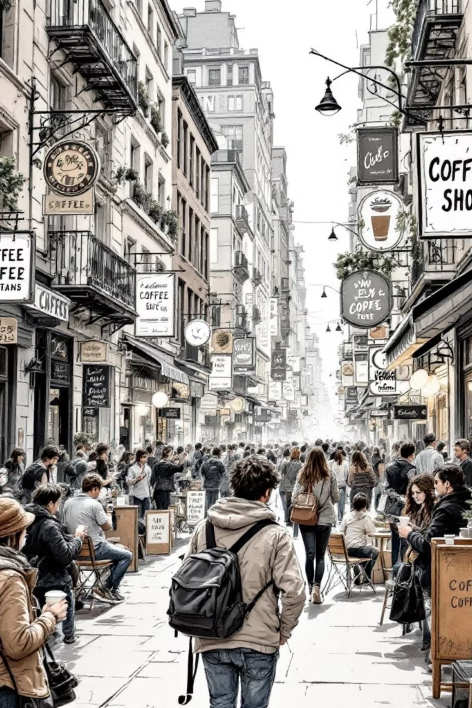
Актуальность и проблема
Перенасыщенный рынок
Недостаток персонализации
Множество точек — снижение лояльности и ценовой конкуренции.
Кофейни редко запоминают предпочтения гостей — потеря повторных продаж.
Проблемы с непереносимостью
Экологические потери
Большой объём отходов: не перерабатываемая каскара, одноразовая посуда, пропускаем экономические возможности.
До 20% клиентов с лактозной непереносимостью испытывают ограниченный выбор.

Slide 3
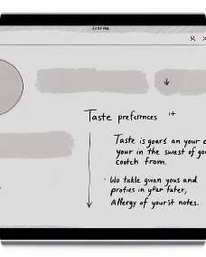

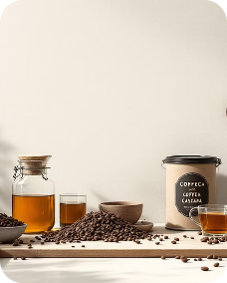
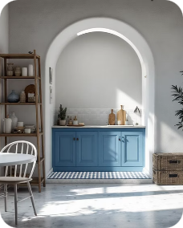
Конечный продукт — что такое Greek Coffee
Комплексная кофейня с акцентом на персонализацию, инклюзивность и экологию.
«Свиток вкуса» — цифровой профиль
Меню «Нектар богов»
Zero Waste — каскара в деле
Греческий интерьер
Широкий выбор безлактозных и альтернативных напитков, отдельная маркировка и обучение персонала.
Переработка каскары в сироп и чай, скидка 10% за свою кружку, минимизация отходов.
Атмосфера, бренд-идентичность и визуальная история, усиливающие уникальность заведения.
Хранит предпочтения, аллергии и историю заказов для персонализированных рекомендаций.

Slide 4
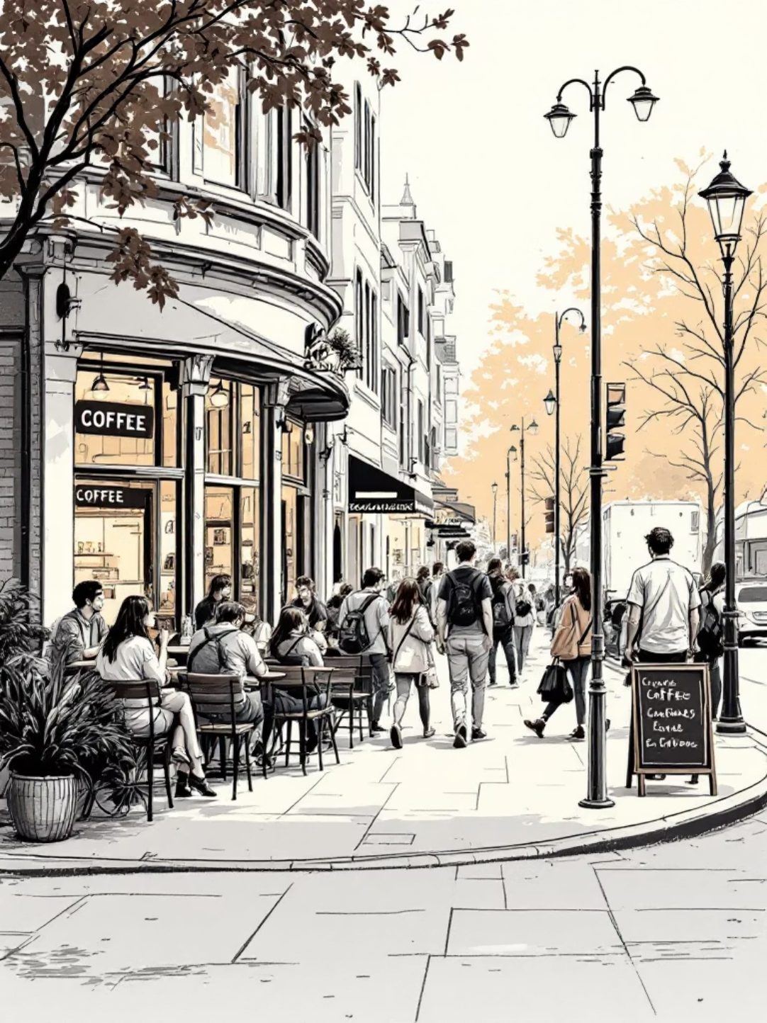
Область применения
Формат: городские кофейни в крупных центрах с высокой проходимостью — кампусы, бизнес-центры, пешеходные улицы.
Фаст-кэжуал и сидячие зоны — комбинированные форматы
Модель масштабируется в сеть и франшизу
Подходит для событий, кейтеринга и локального производства сиропов

Slide 5
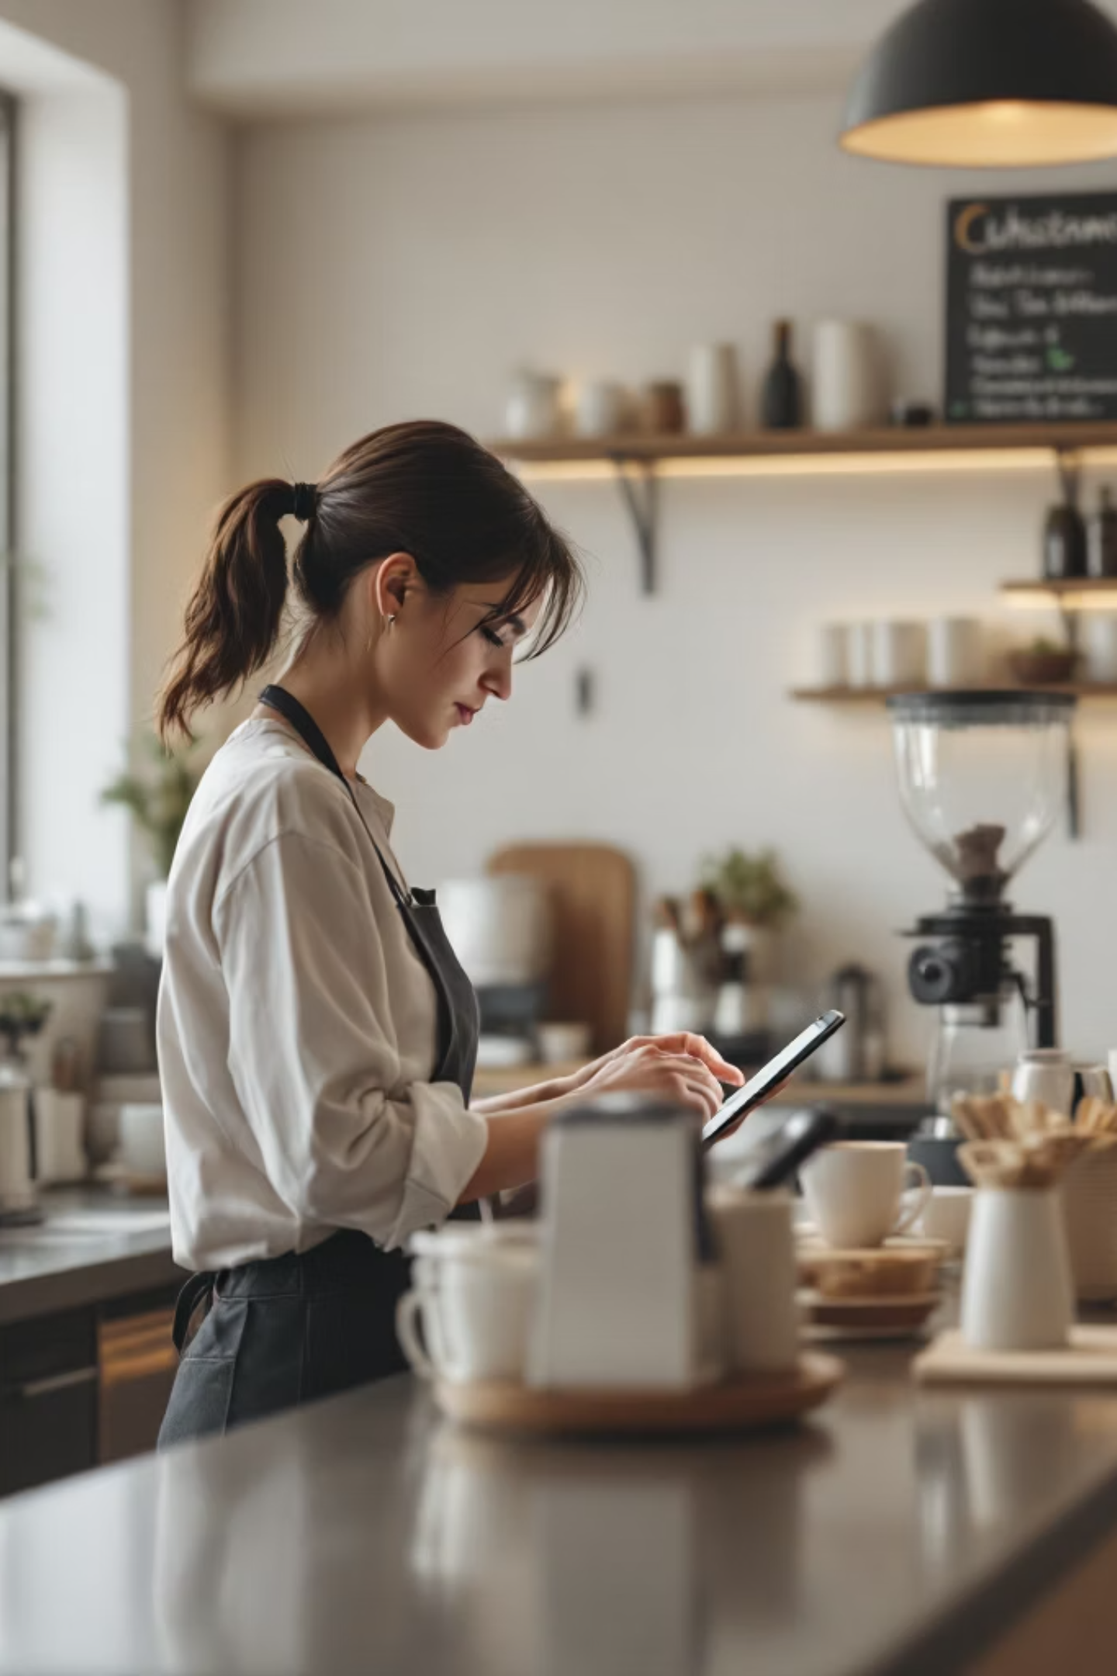

Технологичность и инновации
Цифровой профиль гостя
Хранение аллергий, предпочтений и бонусов — интеграция с POS и мобильным приложением.
Сканирование кружек
Автоматическое применение скидок и отслеживание повторного использования посуды.
Переработка каскары
Маленькое производство сиропа и чая из кофейной шелухи — дополнительный продукт и доход.
Инновационное сочетание
IT + Zero Waste + инклюзивность = уникальное конкурентное преимущество.

Slide 6
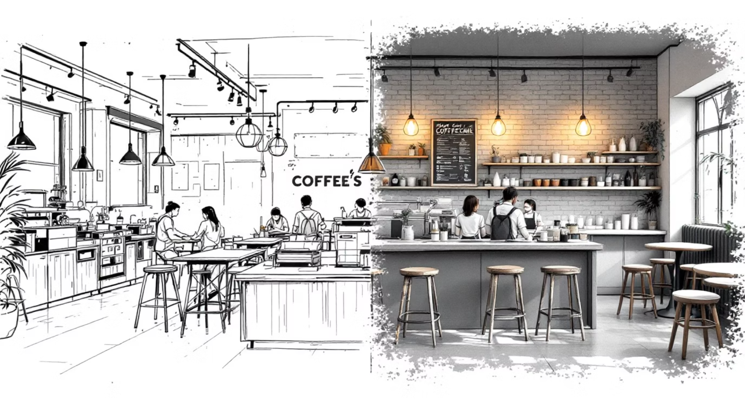
Аналоги и преимущества Greek Coffee
Преимущества Greek Coffee: глубокая персонализация, уникальный каскара‑сироп, геймификация лояльности, отдельное безлактозное меню, сильный бренд.
Сетевые кофейни
Локальные кофейни
Эко-кофейни
Широкая сеть, но низкая персонализация.
Аутентичность, но часто без масштабируемых IT-решений.
Фокус на устойчивости, но редко с персонализированными профилями и безлактозным фокусом.

Slide 7
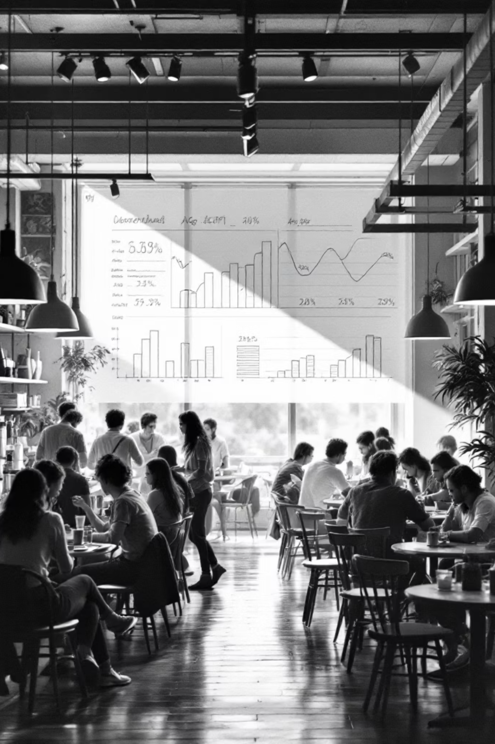
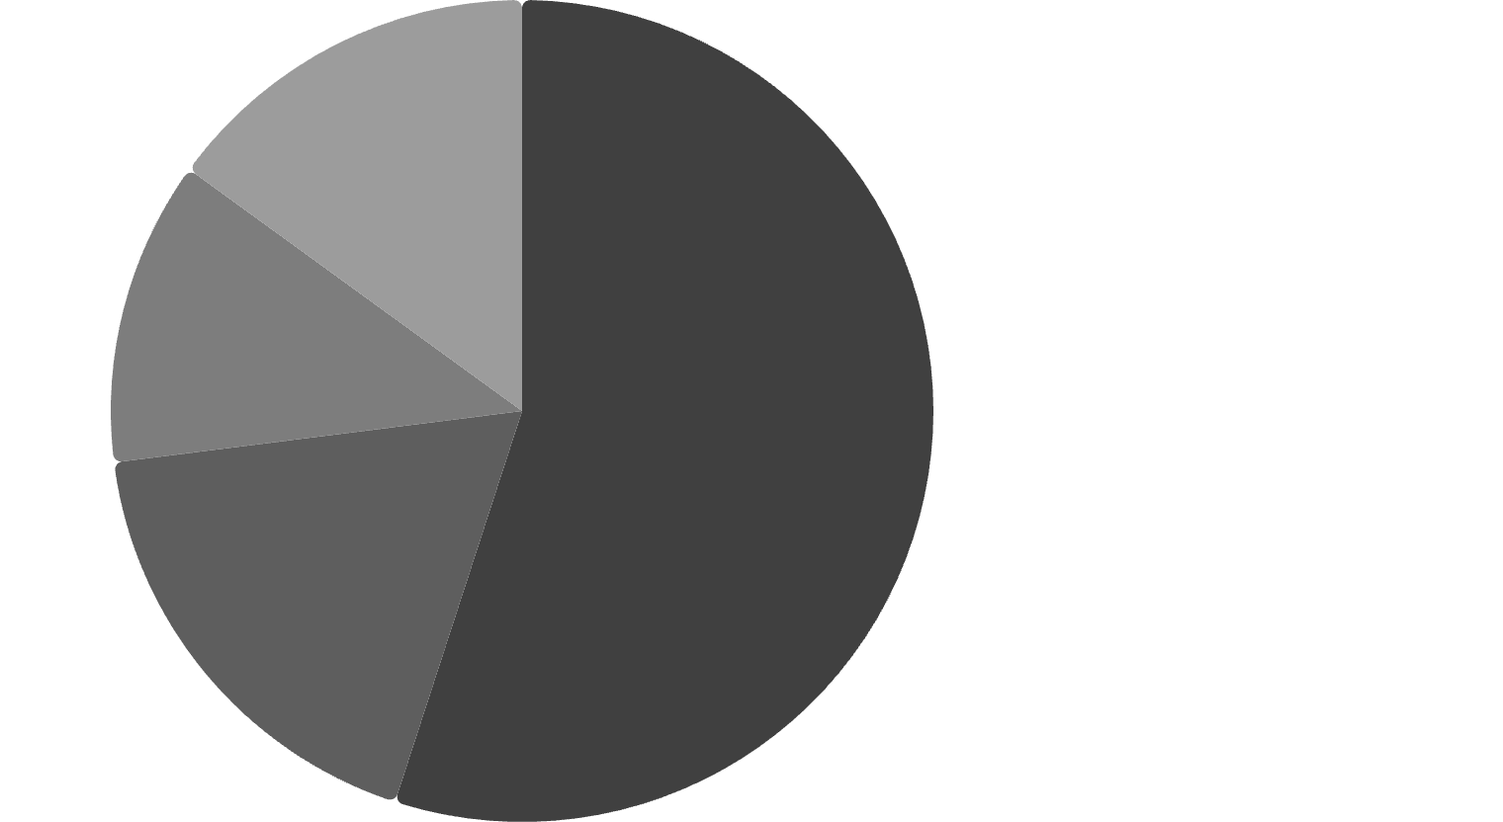
Рынок и целевой потребитель
25–45 лет·55%
·
·
Непереносимость лактозы·18%
·
Эко-активисты·12%
·
Другие·15%
·
Рынок общепита растёт ~5–7% ежегодно. В радиусе 500 м потенциальная аудитория — до 20 тыс. человек; при правильной конверсии — устойчивая выручка.

Slide 8
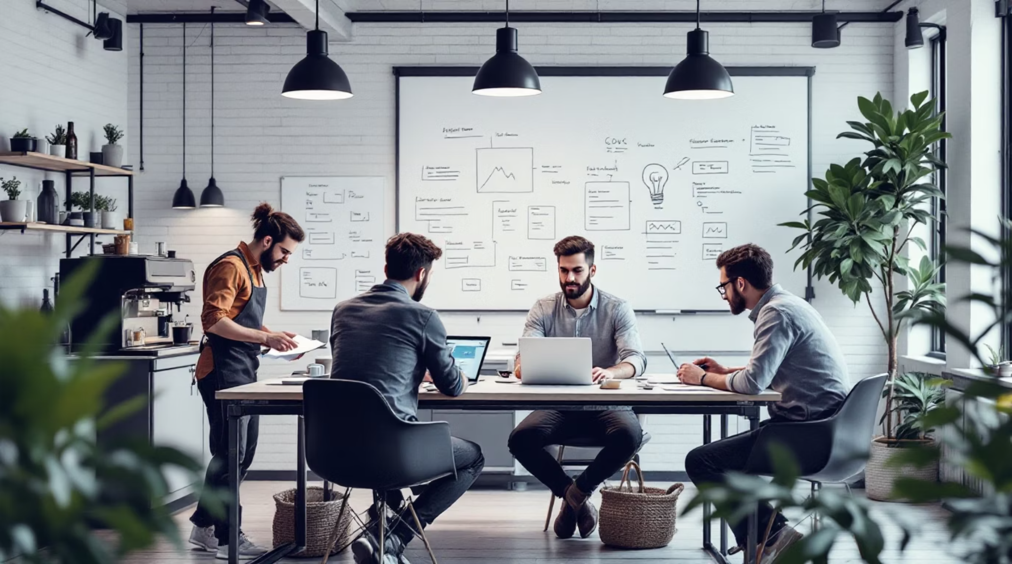
Ресурсы, команда и бизнес-модель
Команда: бариста, управляющий, сменные сотрудники.
Аутсорс: IT‑поддержка, бухгалтерия, маркетолог.
Доходы: розничные продажи, мерч, оптовая продажа сиропов, мероприятия и кейтеринг.

Slide 9
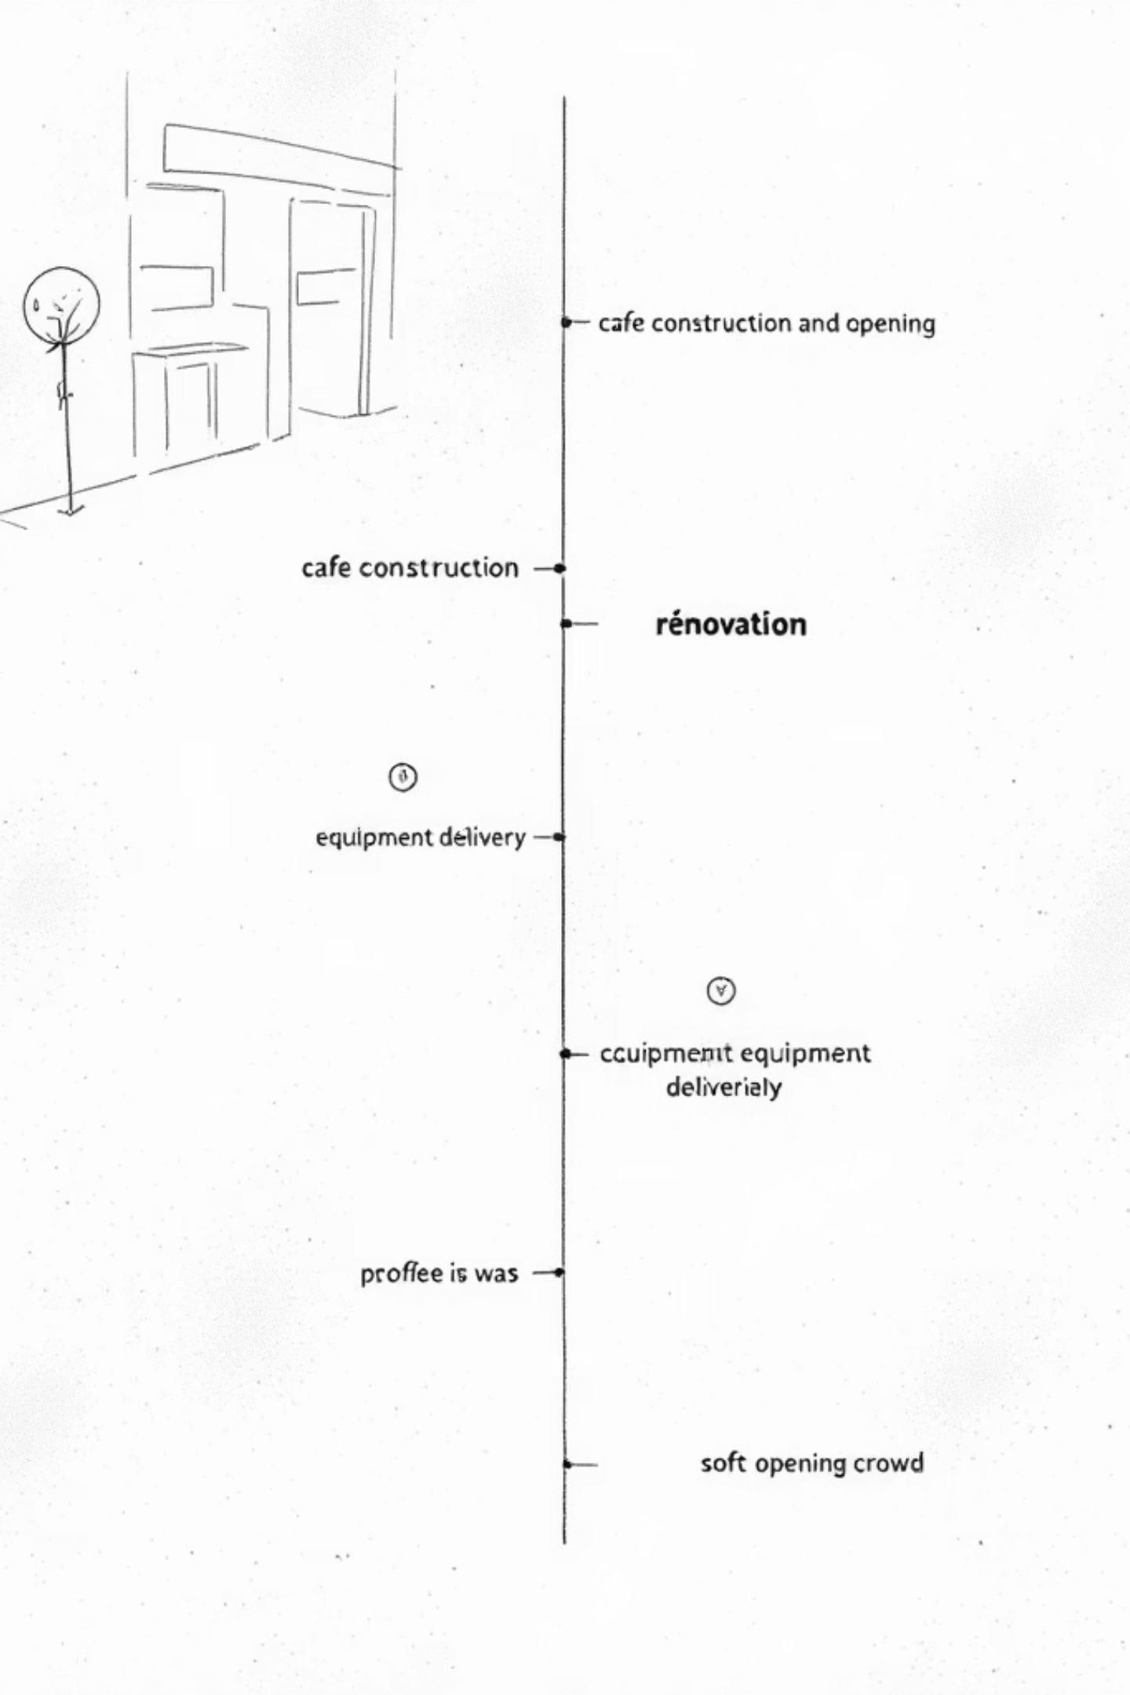
План реализации и бюджет
01
02
Этап 1 — 1 мес.
Этап 2 — 11 мес.
Регистрация, выбор помещения, ТЗ и дизайн-концепция — 150 000 ₽.
Ремонт, оборудование, IT, маркетинг и открытие — 3 800 000 ₽.
03
Итого
Бюджет проекта — 3 950 000 ₽. Ожидаемая окупаемость зависит от трафика и дополнительных каналов дохода.

Slide 10
Об авторе
ФИО: Танов Ф И
Образование:
Опыт:
Контакты: email: tanovf@bk.ru | Телефон: +79283236408
Спасибо за внимание!
Greek Coffee — твой личный кофе с заботой о мире.

